Slide 1
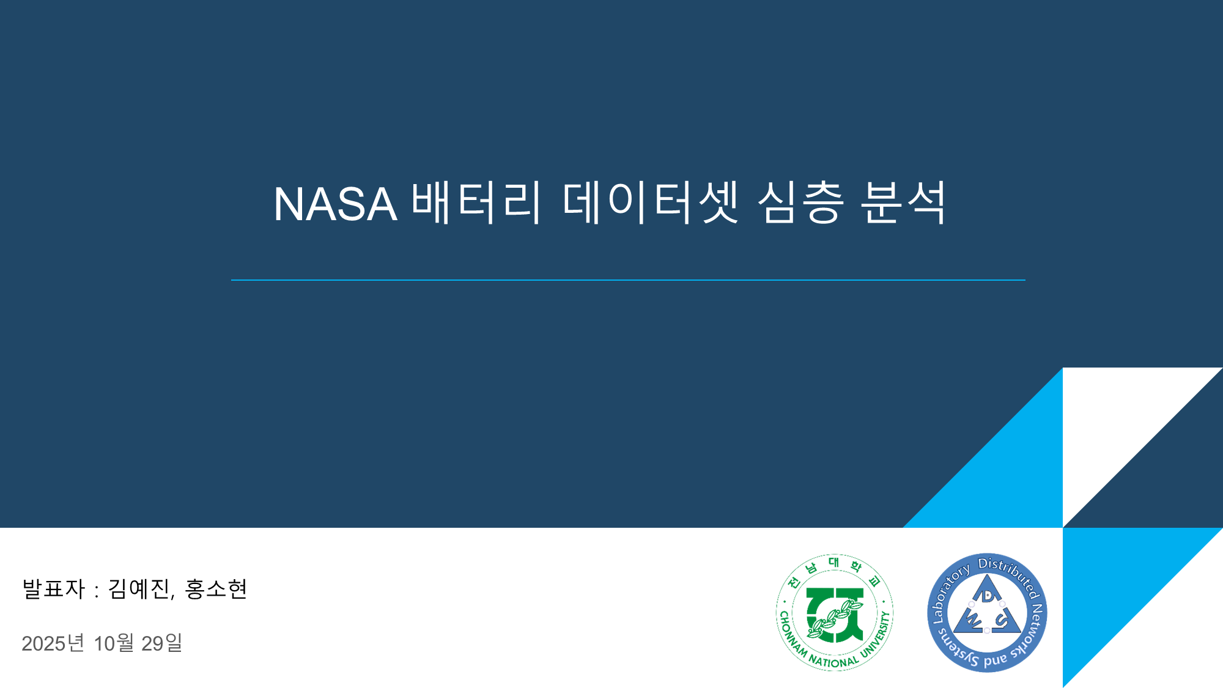
발표자 : 김예진, 홍소현
2025년 11월 05일

Slide 2

1. 피드백 기반 리뷰
2. 유사 데이터셋 분석
EIS of Lithium-Ion Batteries
Battery aging dataset (v2)
3. 인사이트

Slide 3

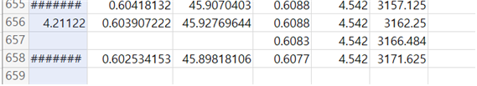
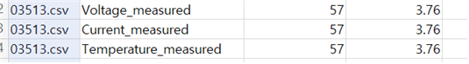
1. 피드백 기반 리뷰
[data 폴더]
총 2,815개의 충전(charge) 파일 분석
2,815개 파일의 원본 데이터 행 약 650만 개 대상 통계 - 누락 데이터 존재
[data.csv중 일부 데이터 누락 부분]
[결측치 통계 일부]
앞선 통계에서 발견된 충전 파일에 결측치가 존재하는 문제 발견
결측치 분석을 통해 칼럼별 결측치 개수를 세어보니(차례로 개수, 퍼센트) 다수의 결측치가 존재함을 확인.

Slide 4
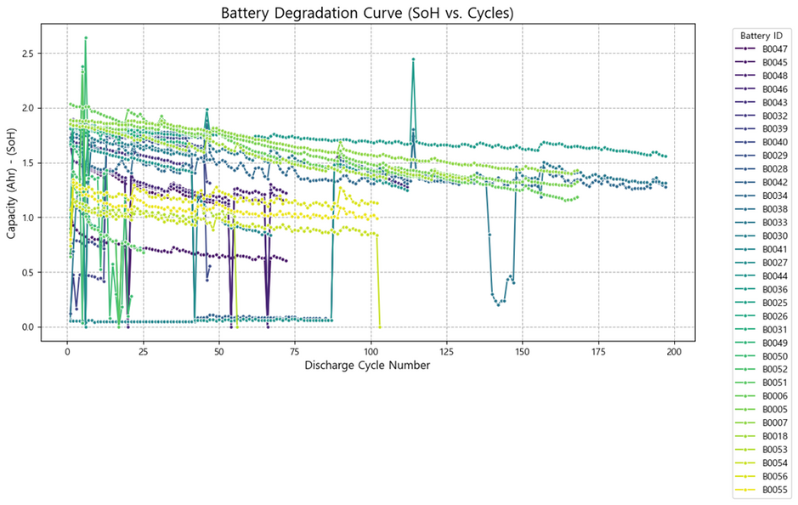
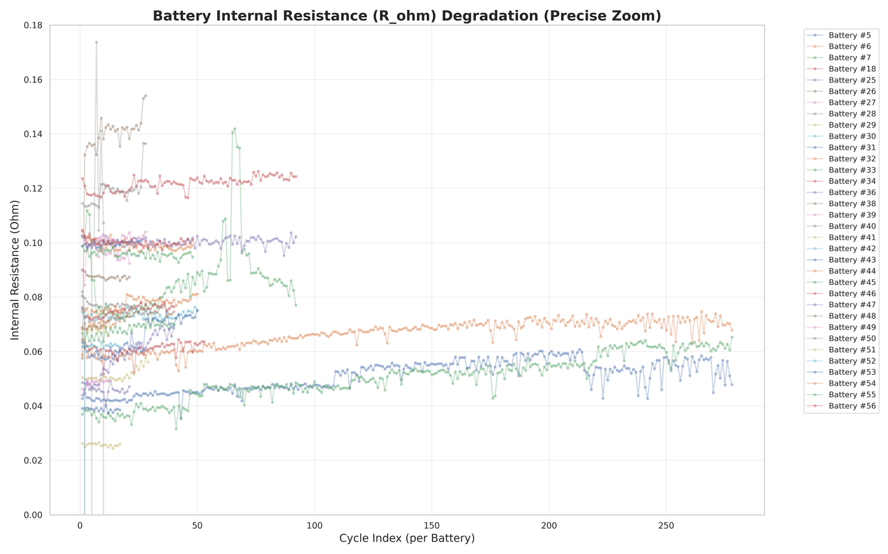


1. 피드백 기반 리뷰
1. 배터리별 수명 저하 곡선
•X축 (Discharge Cycle Number): 배터리를 사용한 횟수
•Y축 (Capacity (Ahr) - (SoH)): 배터리의 남은 용량
•X축 (Discharge Cycle Index): 각 배터리가 완전히 충전된 후 방전된 횟수
•Y축 (Capacity (Ahr) - (SoH)): 배터리의 남은 용량
Rct는 전하 이동 저항을 의미하며, 전기화학 시스템의 핵심 이론 지표임.
EIS데이터를 모델(등가회로)로 피팅하여 얻어내는 이론적인 값으로, 계면에서의 화학적 반응, 전극과 전해질 계면을 통과하는 이온의 운송 속도 등을 측정함.
물리적 의미는 화학적 반응, 전극과 전해질 계면을 통과하는 리튬 이온의 운송 속도와 반응 속도를 측정하는 것임. 시스템 분석에 있어서는 노화의 근본 원인을 추적하고 진단하는 핵심 이론 지표로 활용됨.
즉, Rct는 측정된 데이터 그 자체가 아니라, 데이터로부터 시스템의 내부 반응 속도를 해석하기 위해 추출되는 모델 기반의 저항 성분이라고 이해할 수 있음.
사이클 증가에 따라 모든 배터리의 내부 저항 성분이 일관되게 우상향하며 노화가 진행됨을 보여주는 RUL 예측 핵심 지표임.
discharge의 파일들에 존재하는 Rectified Impedance는 보정된 임피던스의 실수부를 의미하며, 실제 측정 데이터에서 추출한 성분임. 원래 측정 데이터에서 직접 추출한 실수부 성분으로, 물리적 의미는 총 접촉 저항, 전해질 저항, 전하 전달 저항 등 모든 것을 포함하는 전체 시스템의 저항임.
Rectified Impedance의 역할은 전체 시스템의 파워 손실 및 종합적인 상태를 모니터링하는 실제 측정 지표임. 이는 모델링과 피팅 과정 없이 측정 데이터의 실수 값을 직접 활용하여, 현재 시스템의 저항 상태를 종합적으로 보여줌.

Slide 5
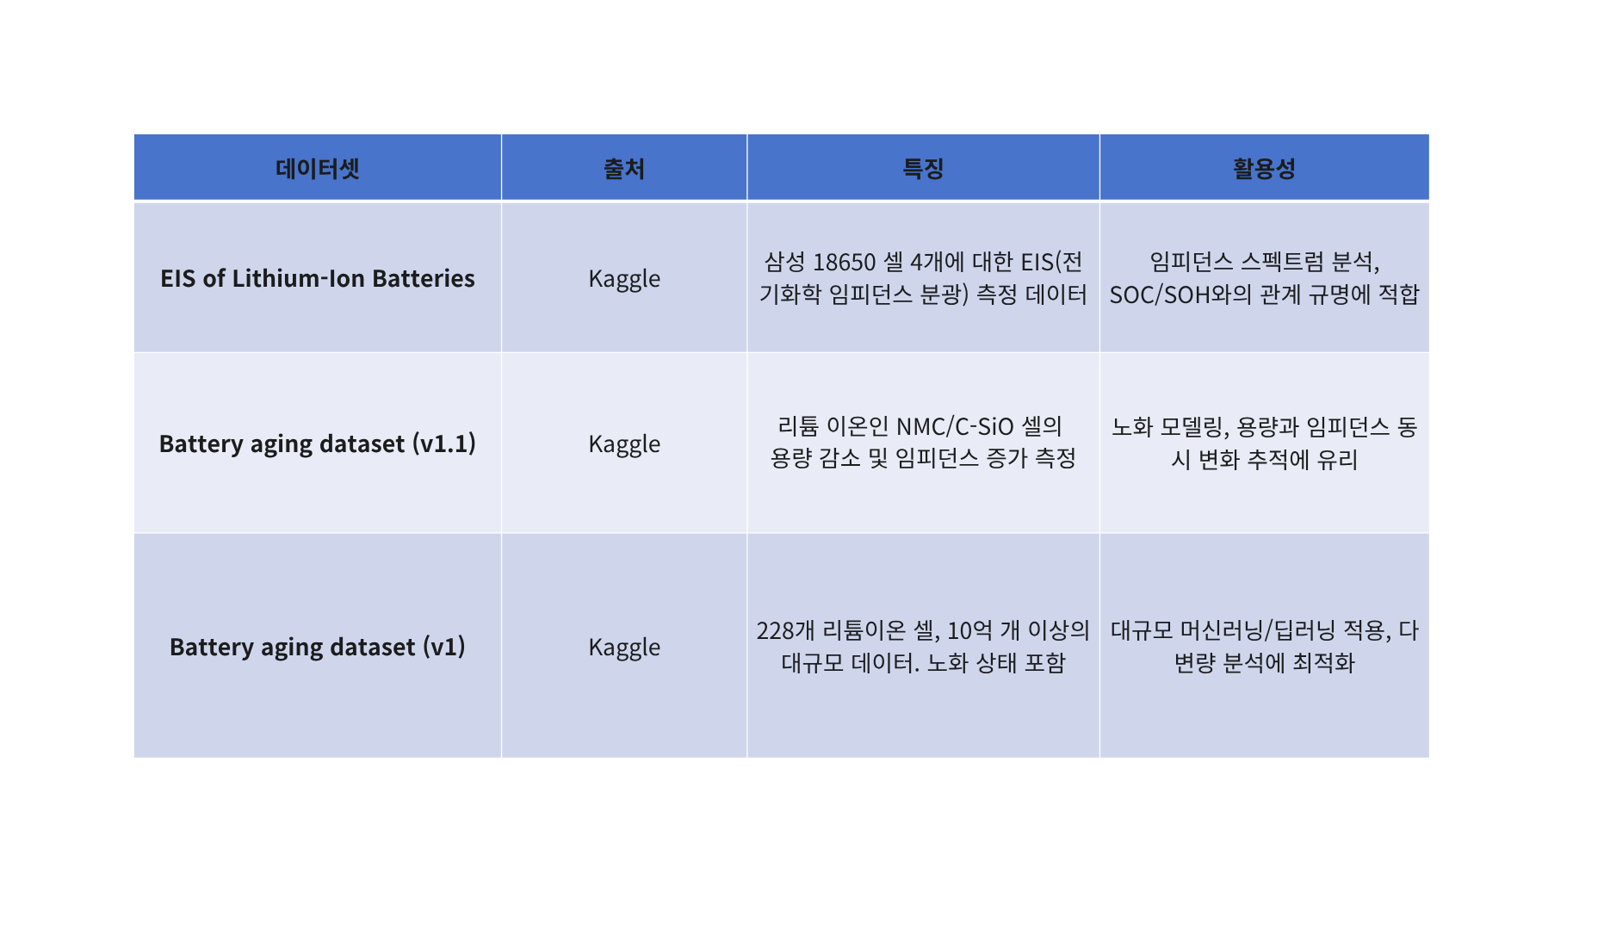
2. 유사 데이터셋 분석
SOH/RUL 분석을 위한 주요 공개 데이터셋

Slide 6
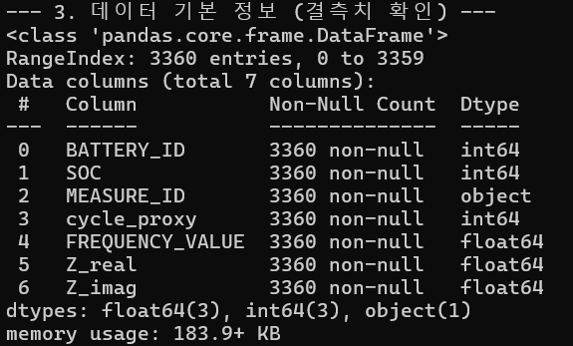
2. 유사 데이터셋 분석 - EIS of Lithium-Ion Batteries
EIS of Lithium-Ion Batteries Dateset
[데이터 구성]
총 2개의 CSV 파일 (frequencies.csv, impedance.csv)이 존재함.
두 파일을 'FREQUENCY_ID' 기준으로 병합하여 총 3,360개의 측정 데이터 행 생성.
[결측치 확인]
df_analysis.info() 함수로 데이터 무결성 검사 수행.
BATTERY_ID, SOC, cycle_proxy, FREQUENCY_VALUE, Z_real, Z_imag 등 분석에 사용될 모든 핵심 컬럼에서 결측치가 0개로 확인됨.
별도 보간 작업이 필요없는 데이터셋임.

Slide 7
2. 유사 데이터셋 분석 - EIS of Lithium-Ion Batteries
EIS of Lithium-Ion Batteries Dateset
1. frequencies.csv (주파수 정의 파일)
EIS 측정에 사용된 14개의 기준 주파수 값을 정의.
FREQUENCY_ID: 주파수 고유 ID (0 ~ 13)
FREQUENCY_VALUE: 실제 측정 주파수 값 (0.05 Hz ~ 1000 Hz)
기업 기술정보에서 언급된 다중 주파수에 따른 임피던스 데이터에 적합한 형태
2. impedance.csv (핵심 측정 데이터 파일)
각 배터리, 충전 상태(SOC), 주파수별로 측정된 임피던스 값.
MEASURE_ID: 측정 이벤트 ID (예: '02_4'). '사용 이력'을 의미.
SOC: 배터리 충전 상태 (10% ~ 100%)
BATTERY_ID: 배터리 셀 고유 ID (2, 3, 5, 6)
FREQUENCY_ID: frequencies.csv와 연결되는 주파수 ID
IMPEDANCE_VALUE: 원본 복소수 임피던스 값 (Z_real - Z_imag * j)
[전처리 후 생성된 주요 변수]
Z_real (실수부 저항): AI 모델의 핵심 입력(X). 배터리의 순수 저항.
Z_imag (허수부 저항): AI 모델의 핵심 입력(X). 배터리 전기적 반응에서 용량 성분과 관련된 허수 임피던스.
cycle_proxy (사용 이력): AI 모델의 예측 목표(Y). MEASURE_ID (예: '02_4')에서 추출한 '사용 이력:4'.

Slide 8
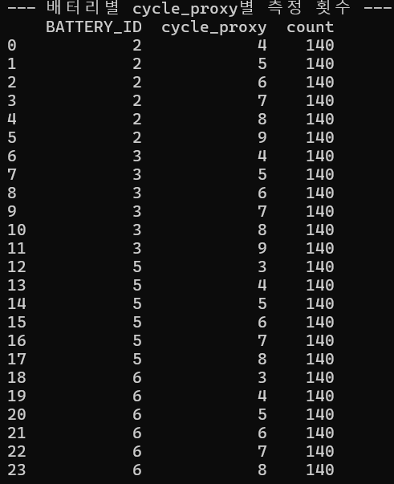
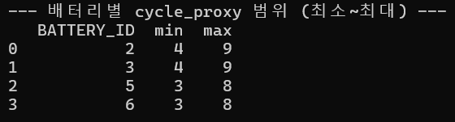
2. 유사 데이터셋 분석 - EIS of Lithium-Ion Batteries
[배터리(Cell) ID별 주요 통계 비교]
BATTERY_ID로 그룹화하여 AI의 예측 목표(Y)인 cycle_proxy와 핵심 입력인 Z_real의 통계를 비교.
1. cycle_proxy 통계
cycle_proxy는 배터리의 사용 이력을 나타냄.
각 사이클별 동일한 횟수로 측정됨(140번).
배터리 2, 3: 4 ~ 9 사이클 범위에서 사용됨.
배터리 5, 6: 3 ~ 8 사이클 범위에서 사용됨.
즉, 2,3번 배터리는 4~9단계까지 더 많은 사용 이력 데이터 포함, 5,6번 배터리는 상대적으로 초기인
3단계에 해당하는 데이터 포함.
결론: 4개 배터리가 시작 단계와 끝 단계가 서로 다르므로, AI 모델이 다양한 배터리 노화 상태를
학습할 수 있음.

Slide 9
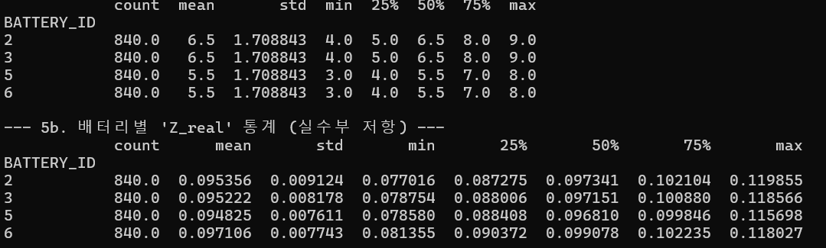
2. 유사 데이터셋 분석 - EIS of Lithium-Ion Batteries
[배터리(Cell) ID별 주요 통계 비교]
BATTERY_ID로 그룹화하여 AI의 예측 목표(Y)인 cycle_proxy와 핵심 입력인 Z_real의 통계를 비교.
2. Z_real (실수부 저항) 통계
Z_real은 배터리 내부 저항을 의미하며, 높을수록 성능 저하를 뜻함.
배터리 6: 평균 저항(0.0971)이 4개 중 가장 높음.
배터리 5: 평균 저항(0.0948)이 가장 낮음.
결론: 배터리 셀마다 고유한 저항 특성을 보임.

Slide 10
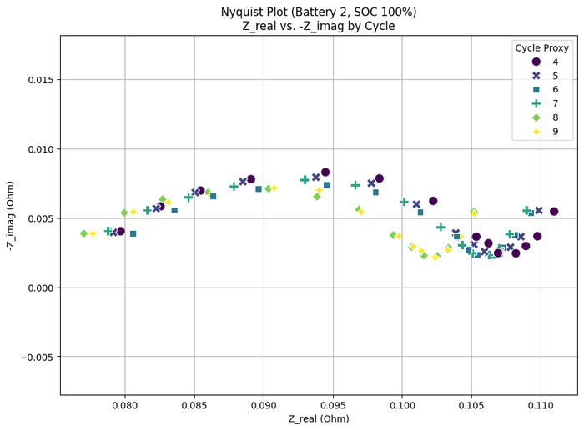
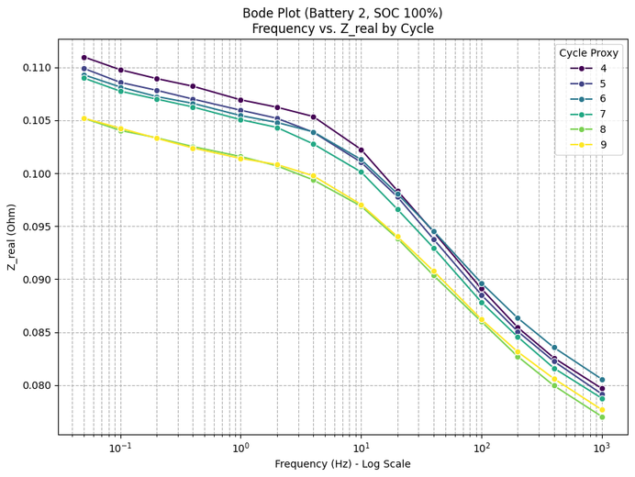
2. 유사 데이터셋 분석 - EIS of Lithium-Ion Batteries
[시각화 분석: 노화에 따른 임피던스 변화]
1. Nyquist Plot
이 그래프는 실수부 저항(Z_real)과 허수부 저항( -Z_imag)의 관계를 보여줌.
cycle_proxy 값이 4에서 9로 증가할수록, 그래프의 반원이 왼쪽으로 이동하는 것을 확인할 수 있음.
반원이 왼쪽으로 이동한다는 것은 배터리 내부 저항(Z_real)이 감소한다는 것을 증명함.
2. Bode Plot
이 그래프는 주파수에 따른 실수부 저항( Z_real)의 변화를 보여줌.
cycle_proxy 값이 4에서 9로 증가할수록 저항을 나타내는 그래프 선 전체가 아래쪽으로 하강함.
이는 모든 주파수 대역에서Cycle Proxy가 증가할수록 더 낮은 저항(Z_real)을 가짐을 의미하며, 이는 배터리 초기 활성화 단계에서 발생할 수 있는 현상임.
배터리 초기 사용 단계의 특이성이 드러나는 결과임.

Slide 11
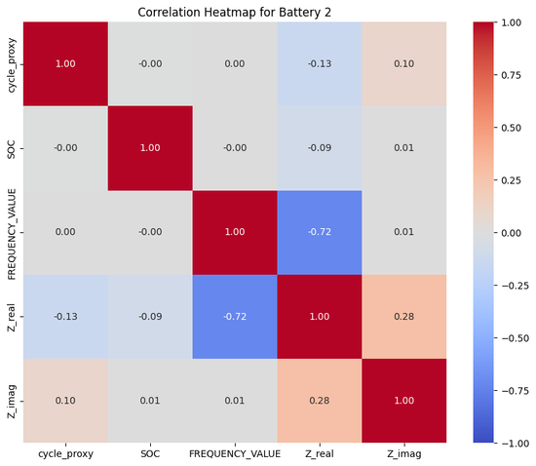
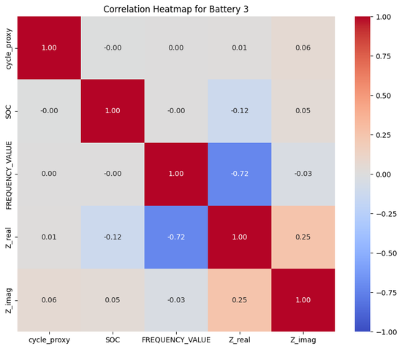
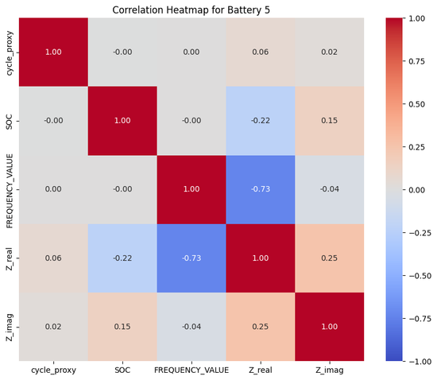
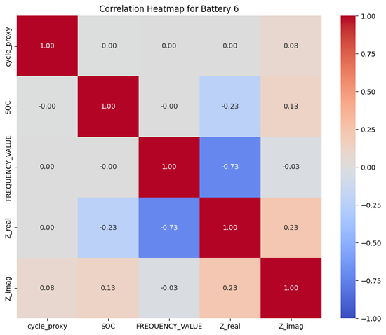
2. 유사 데이터셋 분석 - EIS of Lithium-Ion Batteries
[배터리 ID별 변수 간 상관관계 분석]
1. 가장 강력한 패턴: FREQUENCY_VALUE vs Z_real (약 -0.72)
패턴: 모든 배터리(2, 3, 5, 6번)에서 FREQUENCY_VALUE(주파수)와 Z_real(저항)은 약 -0.72 ~ -0.73의 매우 강한 음(-)의 상관관계를 보임.
FREQUENCY_VALUE가 높아질수록(고주파), Z_real(저항)은 낮아짐.
FREQUENCY_VALUE가 낮아질수록(저주파), Z_real(저항)은 높아짐.
이것은 배터리의 정상적인 물리적 특성이며, 이 데이터에서 저항 값을 결정하는 가장 지배적인 요인이 '주파수'임을 의미함.
2. 노화와의 상관관계 패턴: cycle_proxy vs Z_real
패턴: 우리가 예측하려는 목표인 cycle_proxy와 Z_real의 상관관계는 모든 배터리에서 -0.13 ~ 0.06 사이로, 거의 0에 가까움.
이 수치는 "노화와 저항이 관계없다"는 뜻이 아니라, 위 1번의FREQUENCY_VALUE의 영향력(-0.72)이 크기 때문에, 모든 주파수를 한꺼번에 평균 내어 계산한 상관관계에서는 cycle_proxy의 영향력이 통계적으로 묻혀버린 결과임.

Slide 12
2. 유사 데이터셋 분석 - Battery aging dataset (v2)
Battery aging dataset (v2)
600일 동안 노화된 228개의 상용 NMC/C+SiO 리튬 이온 셀의 데이터
[특징]
실제 전기차처럼 '다양한 주행 패턴'을 적용
배터리 228개 (훨씬 많음)
실험 기간 약 600일 (약 2년)
Calendar aging
가만히 놔뒀을 때 얼마나 늙는지 테스트
(방치 시 노화)
Cyclic aging
NASA 데이터처럼 충전/방전을
반복하며 테스트
(사용 시 노화)
Driving cycles
단순 방전이 아니라, 실제 전기차처럼
"가속, 감속, 정지"를 반복하는
'실제 주행' 패턴을 적용

Slide 13
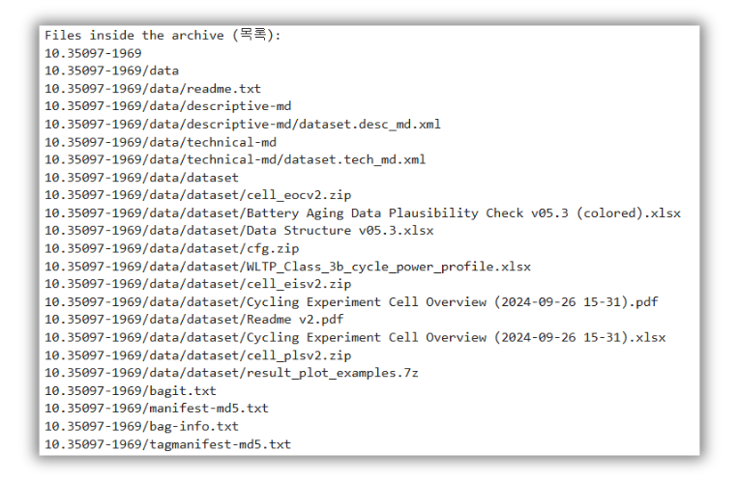
2. 유사 데이터셋 분석 - Battery aging dataset (v2)
Battery aging dataset (v2)
600일 동안 노화된 228개의 상용 NMC/C+SiO 리튬 이온 셀의 데이터
[특징]
실제 전기차처럼 '다양한 주행 패턴'을 적용
배터리 228개 (훨씬 많음)
실험 기간 약 600일 (약 2년)

Slide 14
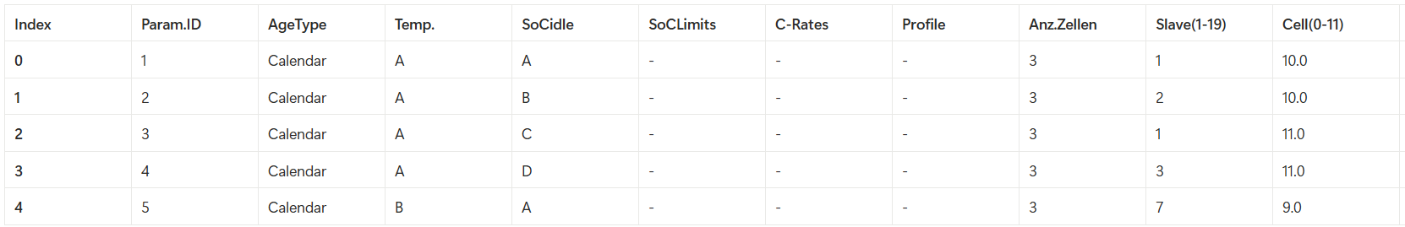
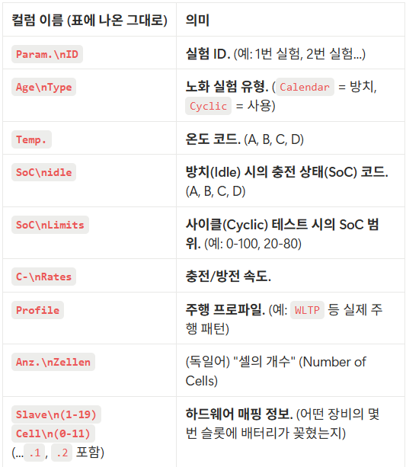
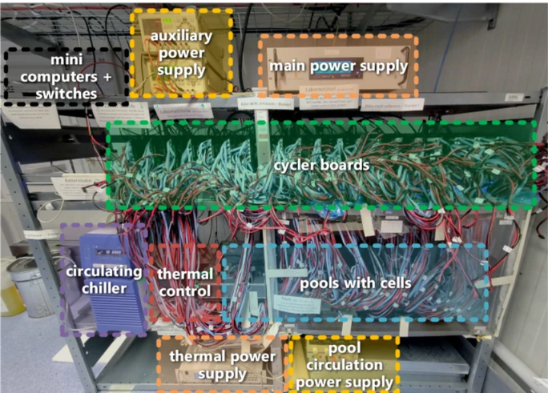
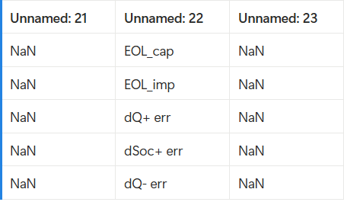
2. 유사 데이터셋 분석 - Battery aging dataset (v2)
Battery aging dataset (v2)
10.35097-1969/data/dataset/Cycling Experiment Cell Overview (2024-09-26 15-31).xlsx

Slide 15
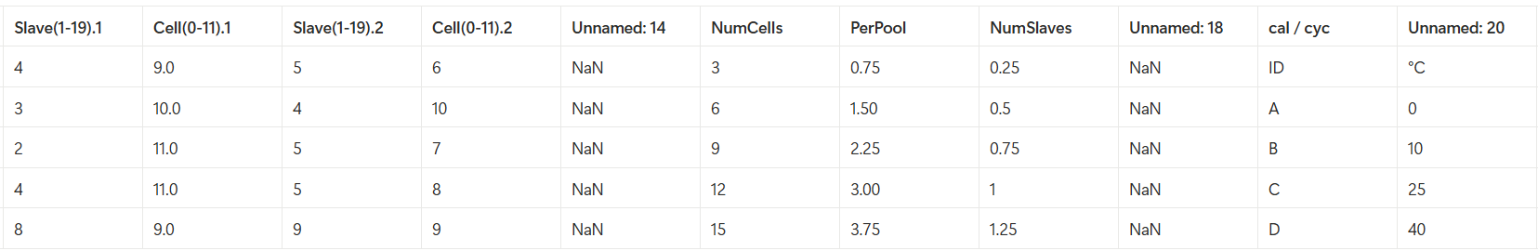
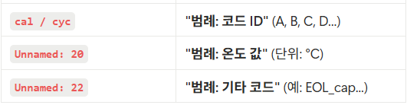
2. 유사 데이터셋 분석 - Battery aging dataset (v2)
Battery aging dataset (v2)
10.35097-1969/data/dataset/Cycling Experiment Cell Overview (2024-09-26 15-31).xlsx

Slide 16
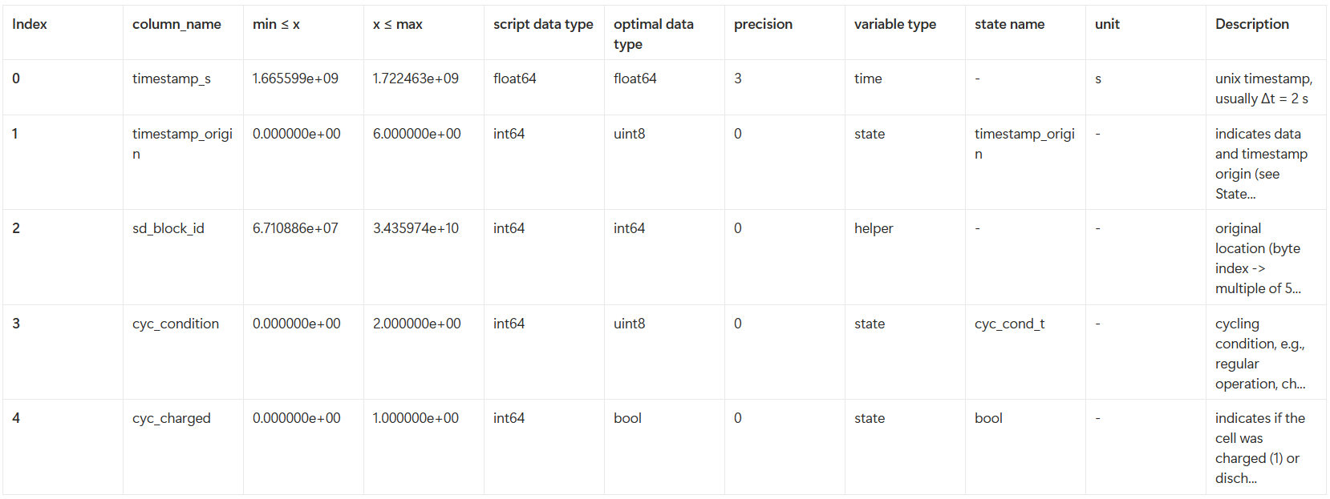
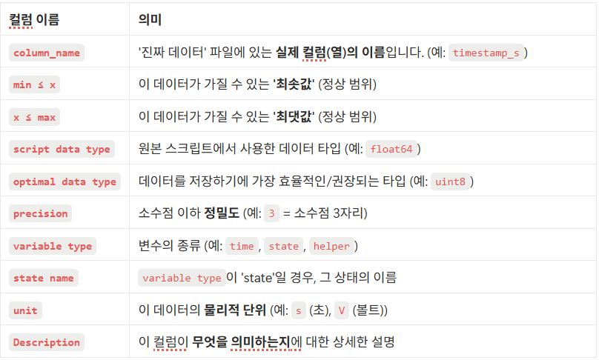
2. 유사 데이터셋 분석 - Battery aging dataset (v2)
Battery aging dataset (v2)
10.35097-1969/data/dataset/Data Structure v05.3.xlsx

Slide 17
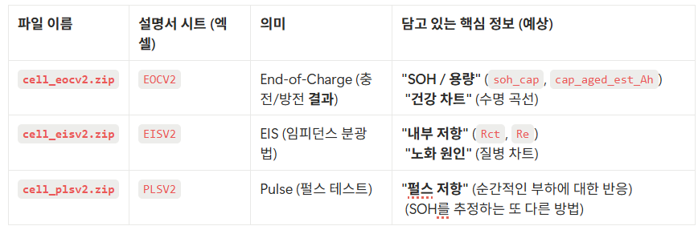
2. 유사 데이터셋 분석 - Battery aging dataset (v2)
Battery aging dataset (v2)

Slide 18
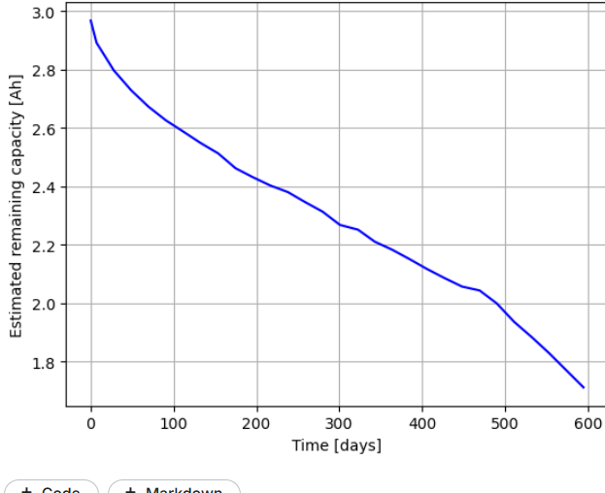
2. 유사 데이터셋 분석 - Battery aging dataset (v2)
Battery aging dataset (v2)
cell_eocv2.zip
End-of-Charge (충전/방전 결과)
→ "SOH / 용량" "건강 차트" (수명 곡선)
배터리 한 개(~05.csv)의 수명 저하 곡선 (SOH 곡선)을 추출
--- Files inside 'cell_eocv2.zip' (목록): ---
Total files found: 240
Showing first 10 files:
cell_eocv2_P000_0_S20_C00.csv
cell_eocv2_P000_0_S20_C01.csv
cell_eocv2_P000_0_S20_C02.csv
cell_eocv2_P000_0_S20_C03.csv
cell_eocv2_P000_0_S20_C04.csv
cell_eocv2_P000_0_S20_C05.csv
cell_eocv2_P000_0_S20_C06.csv
cell_eocv2_P000_0_S20_C07.csv
cell_eocv2_P000_0_S20_C08.csv
cell_eocv2_P000_0_S20_C09.csv

Slide 19
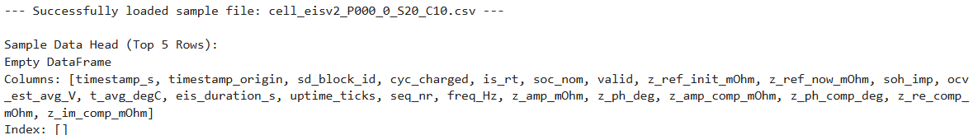
2. 유사 데이터셋 분석 - Battery aging dataset (v2)
Battery aging dataset (v2)
cell_eisv2.zip
"내부 저항" (Rct, Re) & "노화 원인"
---- Files inside 'cell_eisv2.zip' (목록): ---
Total files found: 240
Showing first 10 files:
cell_eisv2_P000_0_S20_C00.csv
cell_eisv2_P000_0_S20_C01.csv
cell_eisv2_P000_0_S20_C02.csv
cell_eisv2_P000_0_S20_C03.csv
cell_eisv2_P000_0_S20_C04.csv
cell_eisv2_P000_0_S20_C05.csv
cell_eisv2_P000_0_S20_C06.csv
cell_eisv2_P000_0_S20_C07.csv
cell_eisv2_P000_0_S20_C08.csv
cell_eisv2_P000_0_S20_C09.csv
각 개별 데이터값 None..
→ 측정 불가

Slide 20
Q&A
발표자 : 김예진, 홍소현
2025년 11월 05일

